Slide 1



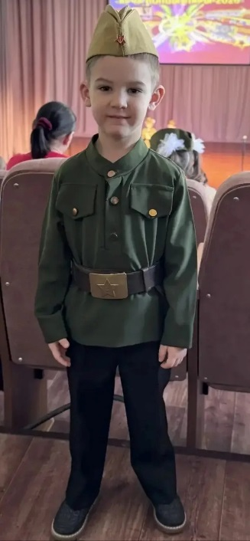
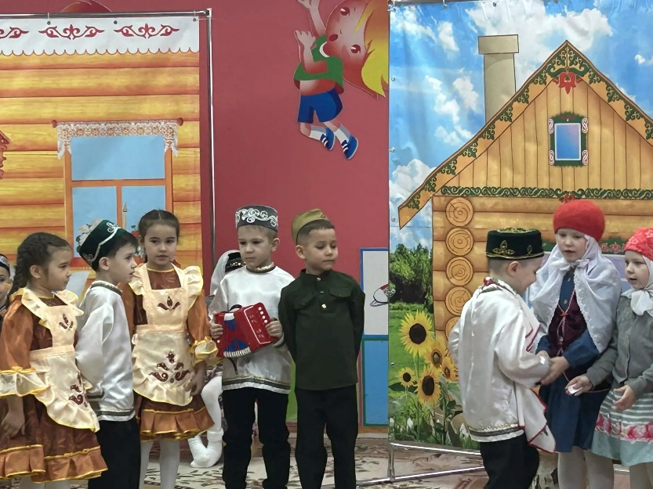
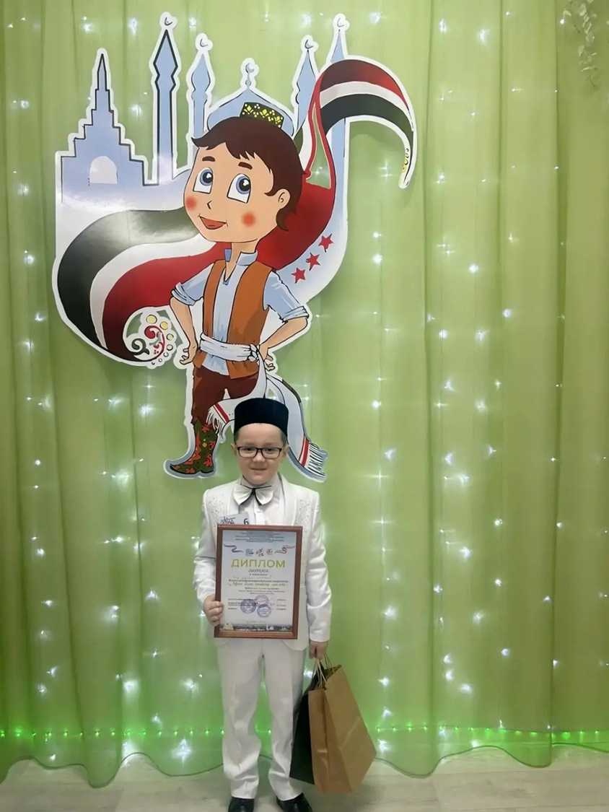

Татарстан Республикасы Арча муниципаль районы "Арча 9 нчы балалар бакчасы" муниципаль бюджет мәктәпкәчә белем учреждениесе
ЧИШМӘ БАШЫ
№7
март
2026 ел
«ШАТЛЫК» та үткән балачак,
күңелләрдә мәңге калачак
Җиңү шатлыклары белән уртаклашабыз
Уртанчылар төркемендә тәрбиялә-
нүче Мөбәракшин Нариман «Россия династиясе-2026»XVII Төбәкара
укучыларның иҗади һәм проект
эшләре конкурсында II дәрәҗә
диплом иясе булды! Нариманны,
аның әти-әнисен һәм тәрбиячесе
Шакирова Гөлнара Нәҗип кызын
котлыйбыз һәм хезмәте өчен
рәхмәт белдерәбез !
Котлыйбыз!
Кадерле хатын-кызлар - әниләр, әбиләр, апалар, Сезне 8 Март белән котлыйбыз! Барыгызга да язгы кәеф телибез! Һәрвакыт ярдәмчел һәм игелекле, матур елмаюлы һәм кайнар йөрәкле булыгыз. Сезнең һәрберегез бәхетле, яраткан булсын. Барыбызга да нык сәламәтлек
һәм рух күтәренкелеге, хатын-
кыз бәхете һәм күңел тынычлы-
гы телибез. Һәрчак сезнең бар-
лык якыннарыгыз һәм туганна-
рыгыз янәшәдә булсын.
Шәймуллин Солтан Алабуга шәһәрендә узган «Мин-татар малае 2026» Бөтенроссия конкурсында 2 урын яулады һәм жюриның махсус призына лаек булды. Күпсанлы катнашучылар арасында сайлап алу турында җиңеп чыкты һәм бүген сайлап алынган иң көчлеләр белән ярышты. Җиңүең белән котлыйбыз, Солтан!
«Сәйяр» театр фестивале республика бәйгесенең муниципаль этабында мәктәпкә әзерлек төркеме балалары “Солдатка озату” күренеше белән II урынны яуладылар. Афәрин! Алда да яңа уңышлар сезгә!!!
.

Slide 2
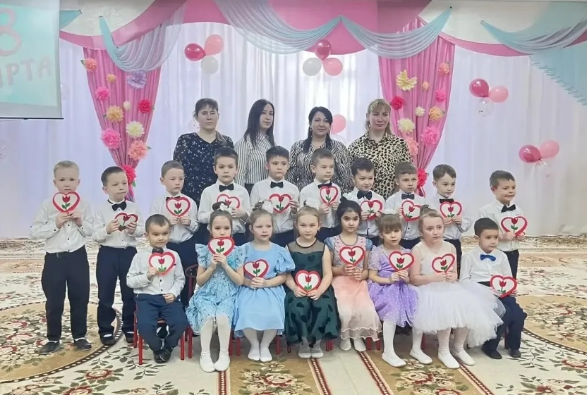
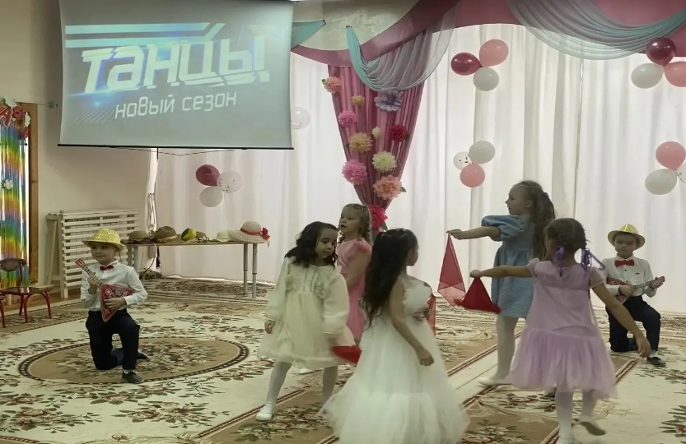
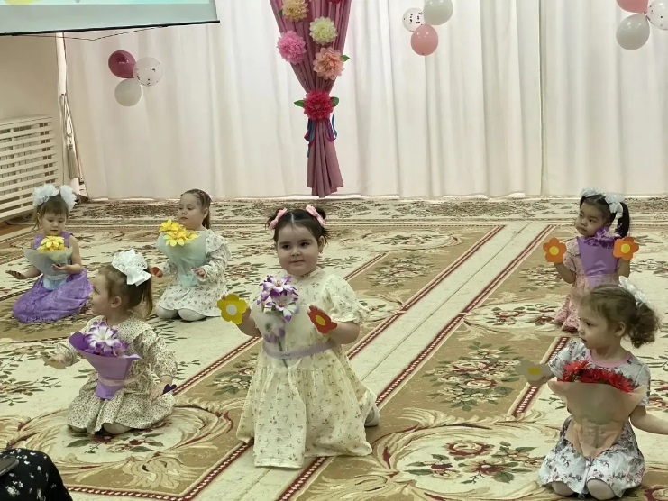
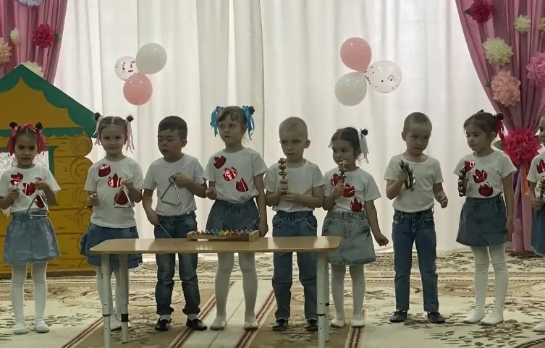
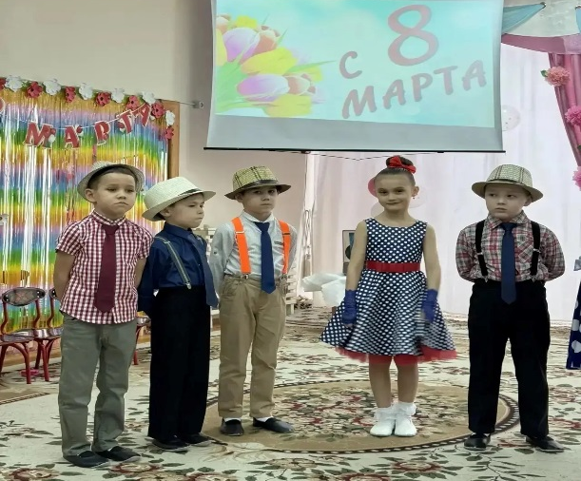
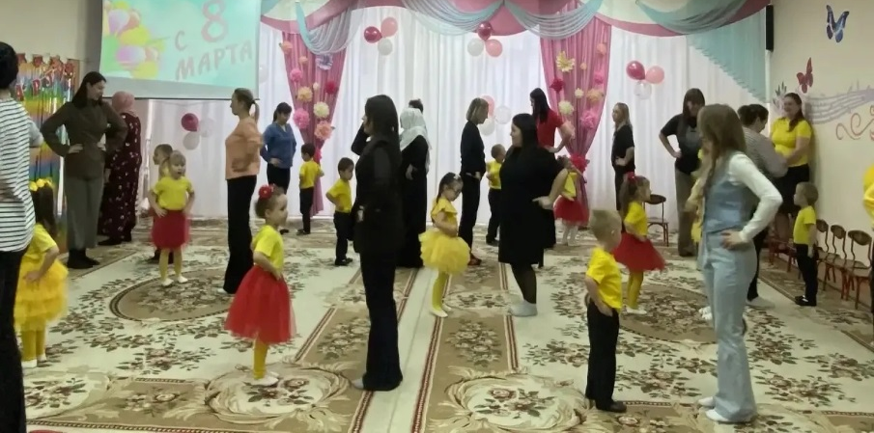
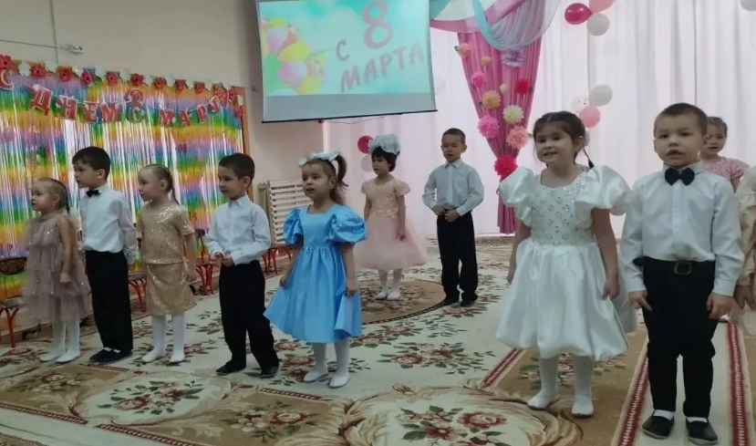
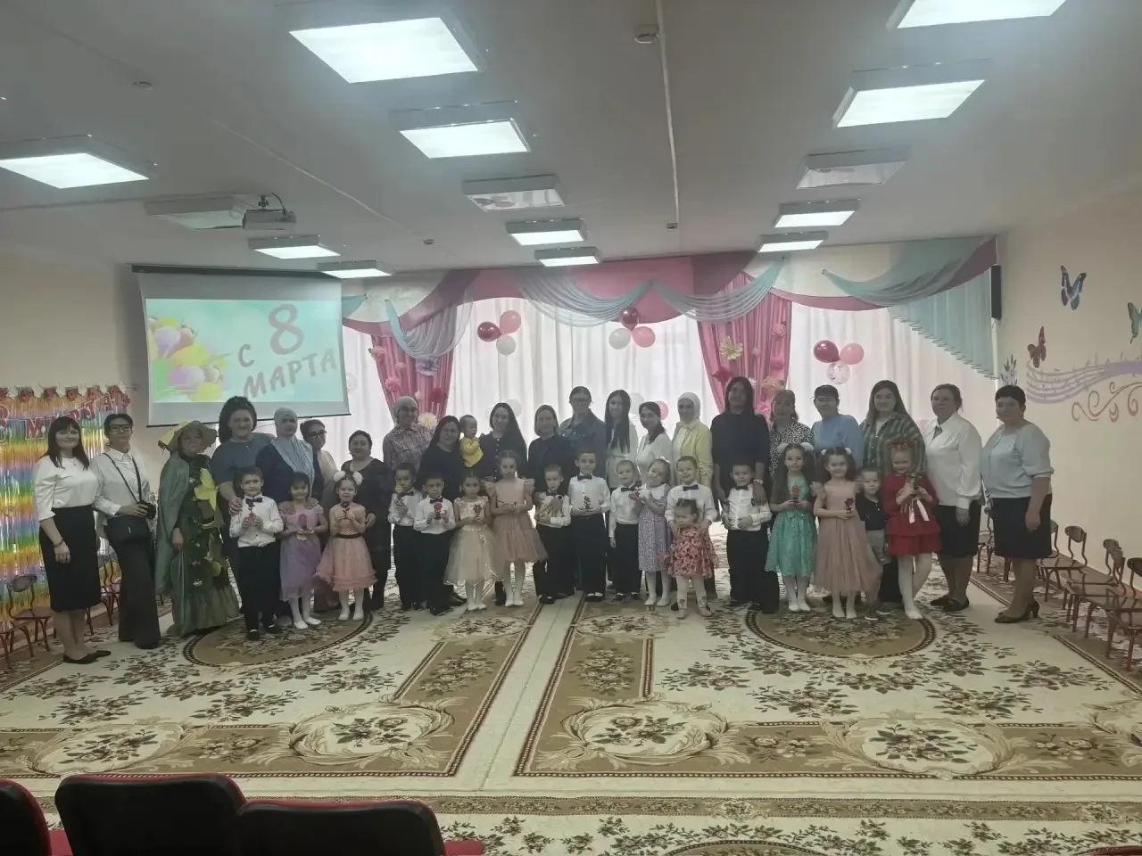
Бәйрәмнең күңелле мизгелләре
Бакчабызда 8март- Халыкара хатын-кызлар көне уңаеннан төркемнәрдә бәйрәм кичәләре гөрләп узды. Балалар бакчаларында үткәрелүче 8 март бәйрәмнәре ул иң матур бәйрәмнәрнең берсе. Балалар зур тырышлык белән үзләренең иҗади сәләтләрен күрсәттеләр: шигырьләр сөйләделәр, җырлар җырладылар, биеделәр. Әниләр һәм әбиләр белән бергә бәйгеләр һәм уеннар кызыклы һәм күңелле үтте. Балалар иң якын кешеләрен үз куллары белән ясаган бүләкләр белән сөендерделәр.

Slide 3


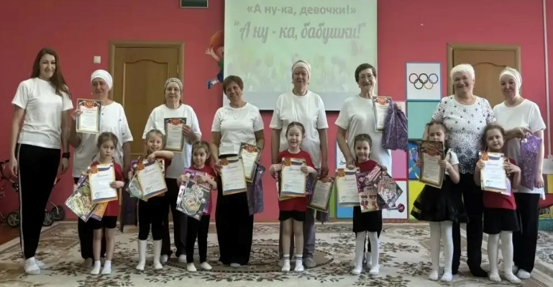
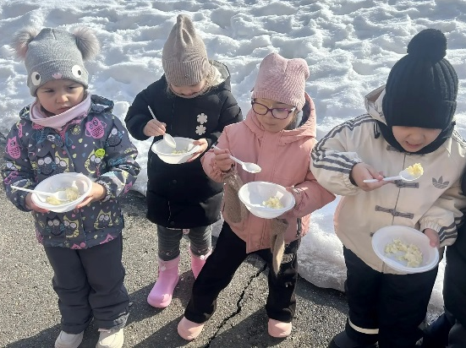
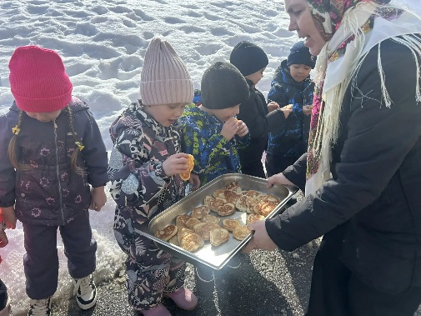
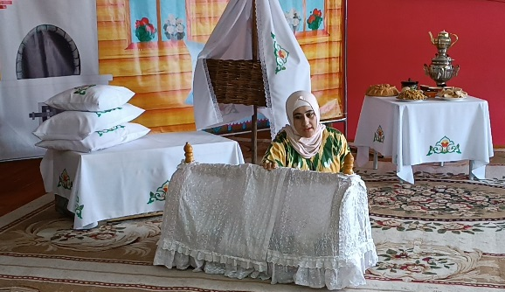
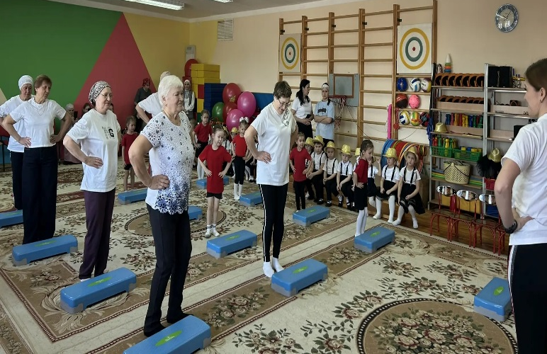
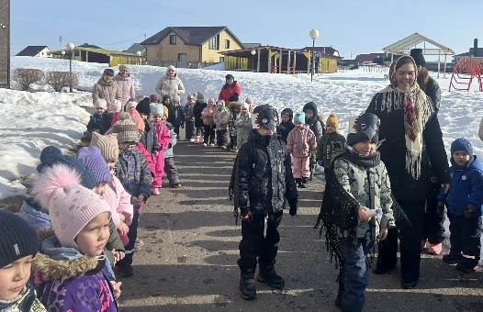
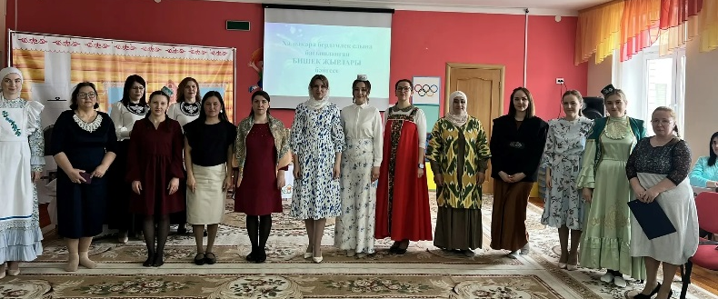
«Ягез әле, оныклар!Ягез әле, әбиләр!»
Безнең балалар бакчасында язның иң күңелле – «Ягез әле, оныклар!Ягез әле, әбиләр!» спорт чарасы узды. Әлеге чарада яшьлек һәм зирәклек ярышты, ягъни әбиләр һәм оныклар командалары көч, җитезлек һәм зирәклектә көч сынаштылар.
Чара буыннар арасындагы элемтәне ныгыту өчен менә дигән сәбәп булды. Бу көнне җиңелүчеләр булмады. Һәр катнашучыга Мактау грамотасы, татлы бүләк, ә иң мөһиме— күтәренке кәеф бирелде!
Карга боткасы
«Карга боткасы» язгы бәйрәмнәр арасында иң популяр бәйрәмнәрнең берсе булып тора. Ул март азагында уздырыла. Халыкта язны кошлар үз канатларында алып килә дигән әйтем бар.
Безнең бакча балалары бу бәйрәмне бик яраталар һәм көтеп алалар. Чара балаларны татар гореф-гадәтләре белән таныштыру максатыннан оештырылды. Бәйрәм башында алар уйнадылар, яз турында җырлар җырлап, шигырьләр сөйләделәр. Кошлар турында табышмакларга җаваплар таптылар. Ә чара азагында бергәләп кайнар боткадан авыз иттеләр.
Бишек җыры
Мәктәпкәчә яшьтәге балаларга милли тәрбия бирү, халык тарихын өйрәтү, аның мәдәни байлыгы турында күзаллау булдыру, туган теленә, халкына карата кызыксыну уяту, гаилә традицияләрен өйрәнүне дәвам итү, гаилә белән элемтәне ныгыту максаты белән бүген бакчабызда бишек җырлары бәйгесе булып узды. Бу бәйгедә һәр төркемнән берәр әни катнашып көч сынашты. Алар үзләре белән таныштырып, рус, татар, үзбәк телләрендә бишек җырлары башкардылар, җиңүчеләргә грамота һәм истәлекле бүләкләр тапшырылды. Бәйге бик эчтәлекле, күңелләргә үтеп кереп дулкынландыргыч рухта узды.

